Slide 1
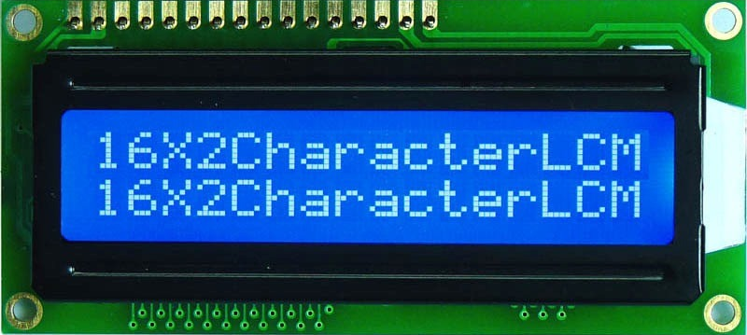
PANTALLA LCD
MECATrónica – 4to semestre

Slide 2
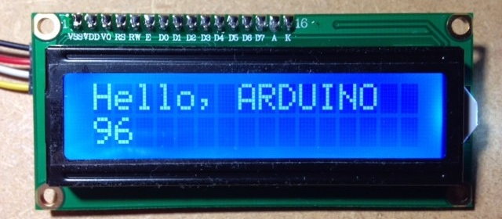
¿Qué es una LCD?
Las siglas LCD significan “Liquid Cristal Display” ó pantalla de cristal líquido.
Es una pantalla plana basada en el uso de una sustancia liquida atrapada entre dos placas de vidrio, haciendo pasar por este una corriente eléctrica a una zona especifica, para que así esta se vuelva opaca, y además cuenta (generalmente) con iluminación trasera.

Slide 3
Características de las LCD
Tamaño:
El tamaño de un panel LCD generalmente se mide a lo lardo de su diagonal, expresado generalmente en pulgadas. Sin embargo existen más características que pueden describir las dimensiones aproximadas, como por ejemplo la LCD 16×2 (negro sobre fondo azul) se refiere a que tiene la capacidad de tener al mismo tiempo 16 caracteres de manera horizontal en dos renglones (cada uno).
Resolución:
Esta se expresa con las dimensiones horizontal y vertical. las pantallas HD tienen una resolución de 1920×1080 por ejemplo. Y esta puede alcanzar con esta resolución una gran variedad de tamaño, pero si no se ocupa gran a gran detalle esta, estarías desperdiciando calidad (por no utilizar algo que tienes disponible
Brillo:
La luminosidad de la pantalla también es importante analizarla, ya que según la aplicación en la que se encuentre esta, requerirá más luz para poder apreciarse, o viceversa. Por lo que la mayoría cuentan con una luz trasera y la posibilidad de poder controlar su luminosidad.

Slide 4
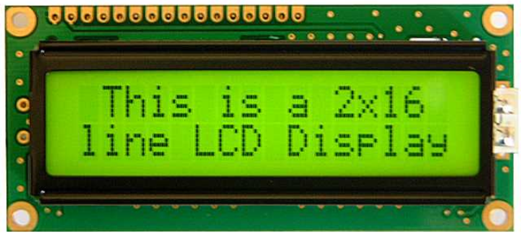
Iluminación LED:
Esta iluminación puede presentarse en dos maneras, en un solo color, (generalmente blanco) o bien en RGB, los blanco suelen ser los más utilizados. Estos al igual que la iluminación CCFL, pueden estar formando una matriz en la parte de atrás, o bien pueden colocarse a los extremos del display.
Contraste:
Es la relación entre la intensidad más brillante y la más oscura.
Número de caracteres.
Hay diversos tamaños de LCD y con ello nos limitamos o nos expandamos la posibilidad de mostrar en el display cierto número de caracteres, los tamaños estándar que manejamos son: 16×2, 20×4, 8×2.

Slide 5
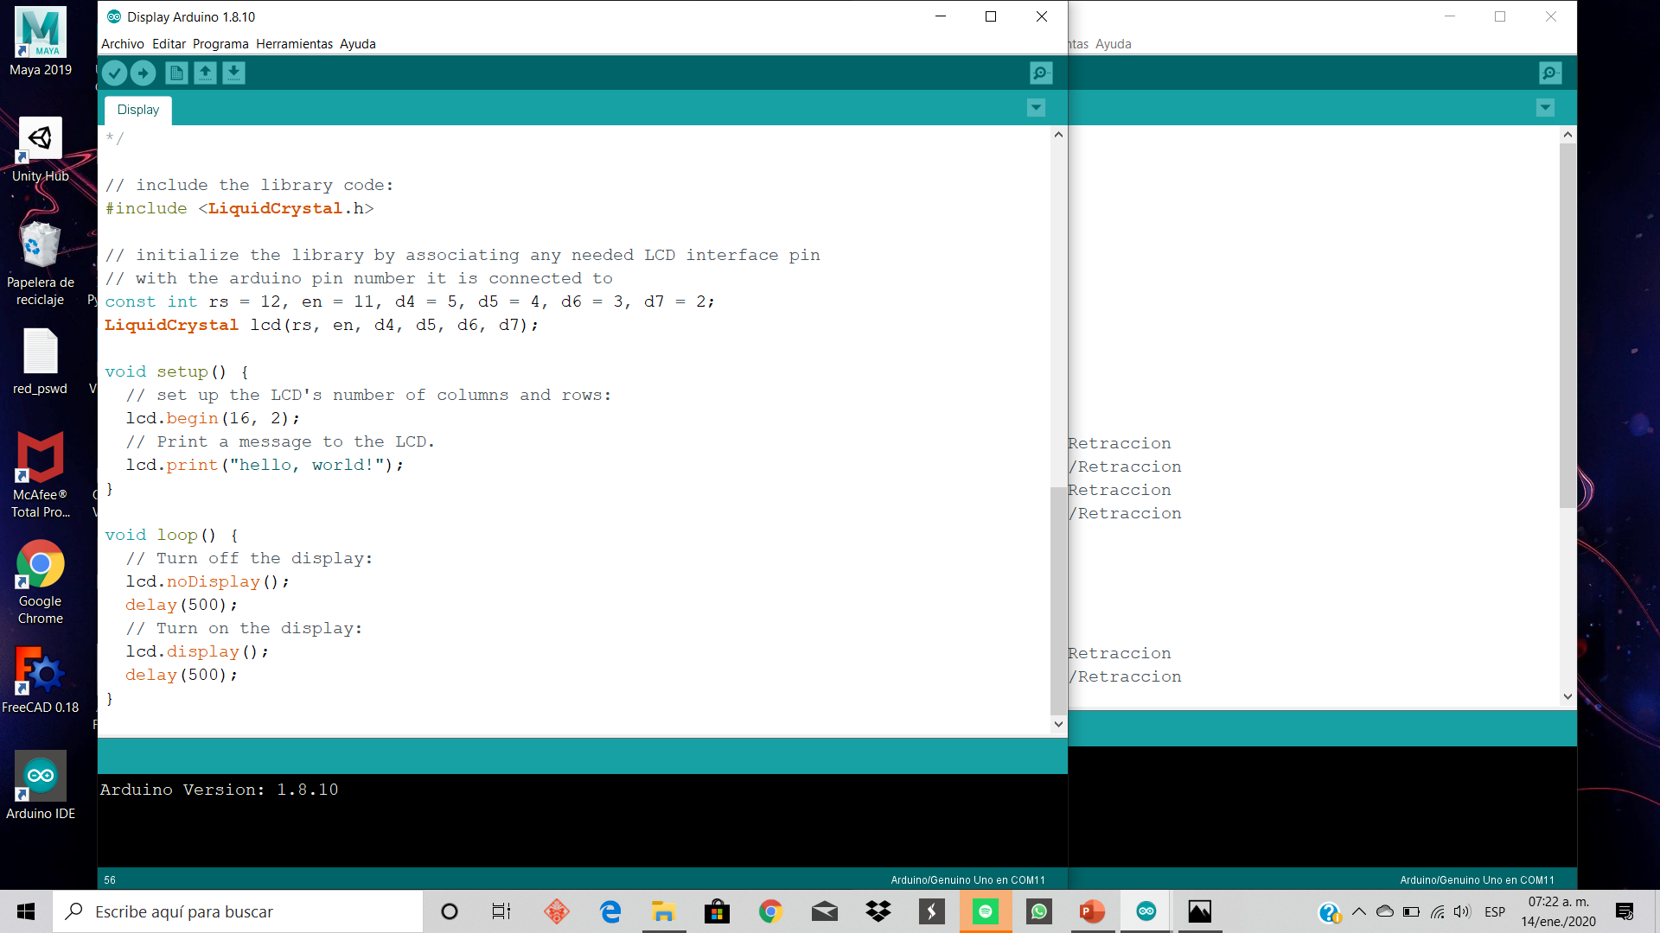
Parte inicial de un código para lcd
Librería: Conforma los comandos y palabras reservadas para controlar un display LCD
LiquidCrystal lcd(rs, en, d4, d5, d6, d7);
Comando para establecer los pines del LCD en el Arduino

Slide 6
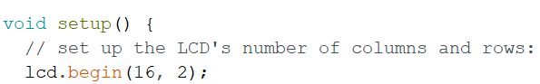
SETUP
lcd.begin(16, 2);
Comando para establecer el numero de columnas y filas del display

Slide 7
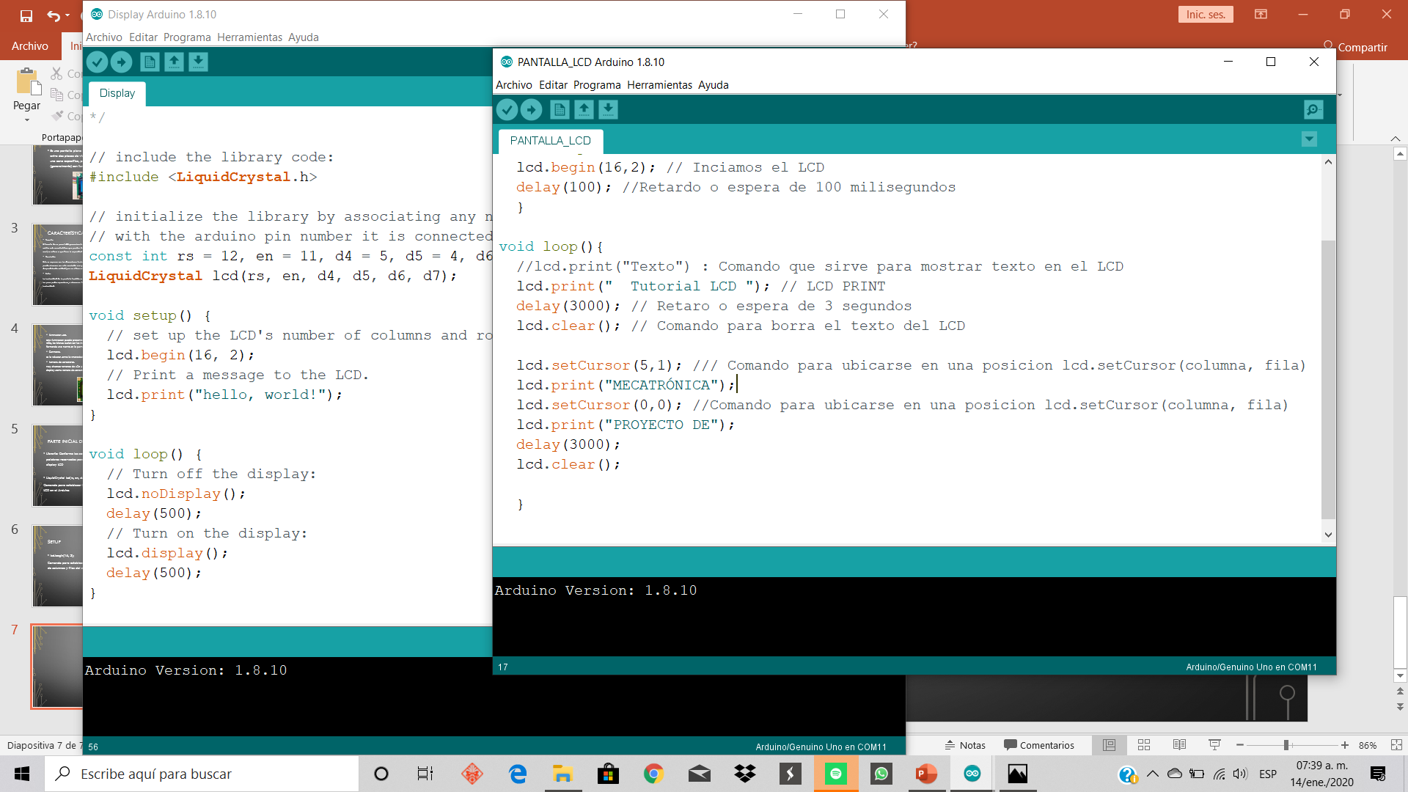
lcd.setCursor(columna, fila) : ubicar el cursor para comenzar a escribir
lcd.print(“text”) : muestra texto en el display
lcd.clear() : borra todo el texto mostrado en el display

Slide 8
EJEMPLO
Programa que cambie entre 3 frases por cada 1.5 segundos:
1ra: se escriba a partir de la columna 2, fila 1
2da: se escriba a partir de la columna 5, fila 2
3ra: se escriba a partir de la columna 8, fila 1

Slide 9
EJERCICIOS - INDIVIDUAL
4. Programa que cambie entre 3 frases por cada 1.5 segundos:
1ra: se escriba a partir de la columna 3, fila 2
2da: se escriba a partir de la columna 10, fila 1
3ra: se escriba a partir de la columna 5, fila 1
Programa que cambie entre 2 frases por cada 2.5 segundos
Programa que cambie entre 3 frases por cada 0.5 segundos
Programa que cambie entre 2 frases por cada 2.5 segundos:
1ra: se escriba a partir de la columna 3, fila 2
2da: se escriba a partir de la columna 10, fila 1
5. Escribir 2 frases en el display a la vez:
1ra: (4, 1)
2da: (2, 2)

